Slide 1
Politické režimy: Definície a meranie
Srovnávací analýza politiky
jaro 2022
Doc. Marek Rybář, PhD.

Slide 2
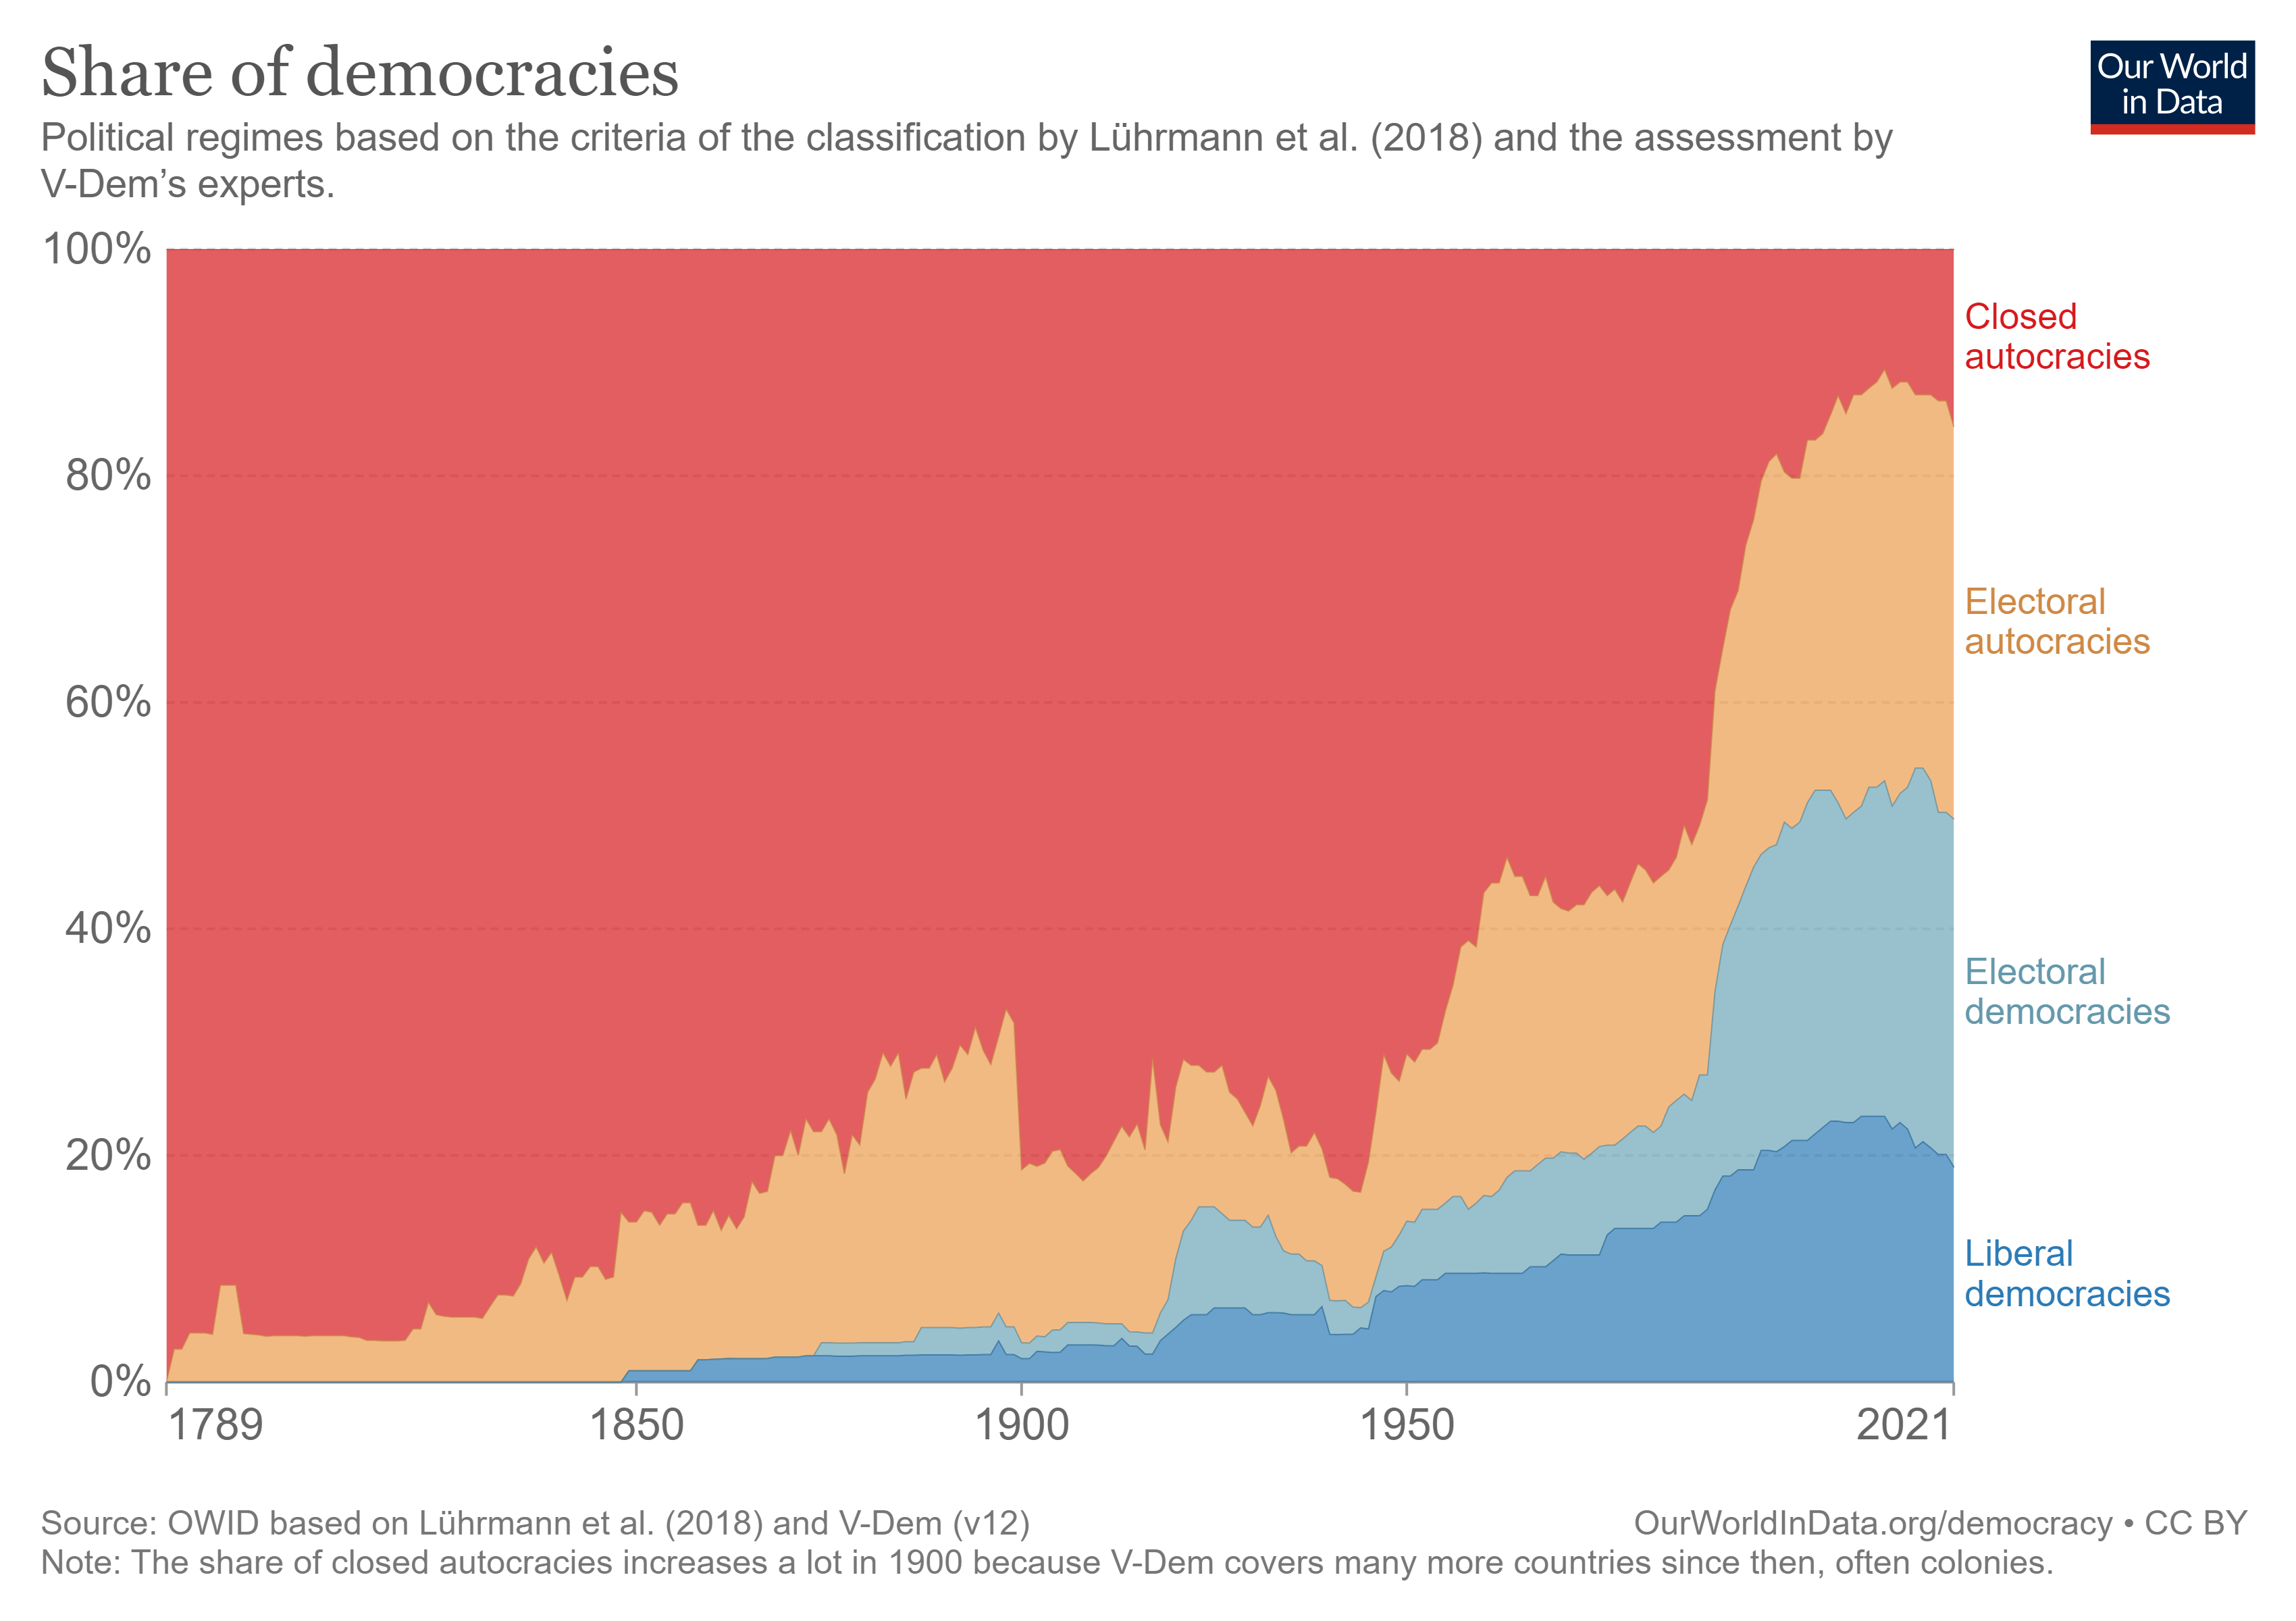

Slide 3
Ako chápať demokraciu
demokracia je ”z podstaty sporný pojem” (essentially contested concept), t. j. pojem s mnohými definíciami;
Daný jav je vnútorne zložitý, má viacero dimenzií a jeho definičné znaky sa dajú vykladať rozlične
naša neschopnosť zachytiť tento pojem vo všeobecne uznanej definícii je dôsledkom povahy samotného pojmu
diskusie o tom, ako definovať demokraciu, sú dôležitou súčasťou vedeckej diskusie o fungovaní demokratických režimov
väčšina teoretikov sa zhoduje v tom, že politické práva (voľby) a základné slobody sú neoddeliteľnou súčasťou demokracie

Slide 4
Čo je demokracia?
procedurálne (minimalistické) definície:
ako je režim organizovaný
aké procesy zabezpečujú reprezentáciu občanov, zodpovednosť volených zástupcov a legitimitu režimu
typickými príkladmi sú definície J. Schumpetera a A. Przeworského

Slide 5
Schumpeter: minimalistická definícia
"Demokratická metóda je také inštitucionálne usporiadanie na prijímanie politických rozhodnutí, v ktorom jednotlivci získavajú právomoc rozhodovať prostredníctvom konkurenčného boja o hlasy ľudí"
slobodná súťaž o hlasy
mechanizmus používaný na výber a odvolanie politických vodcov/vládcov

Slide 6
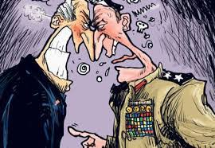
Dahl: Polyarchia
Tie možno identifikovať podľa prítomnosti určitých kľúčových politických inštitúcií:
1) volení úradníci;
2) slobodné a spravodlivé voľby;
3) inkluzívne volebné právo;
4) právo uchádzať sa o funkciu;
5) sloboda prejavu;
6) alternatívne informácie a
7) združovacia autonómia

Slide 7
Plusy a mínusy?
Širší koncept ako len voľby
Rozširuje rozsah občianskych slobôd a politických práv
Spoločný základ pre štandardné empirické merania (Freedom House a Polity IV)
Zameriava sa však len na negatívne slobody - snaží sa chrániť občanov pred štátnou mocou
Čo pozitívne slobody a sociálna rovnosť, kultúrne a hospodárske práva?

Slide 8
Čo minimalisti nezahrnú
Nie sú zahrnuté žiadne sociálne ani ekonomické aspekty
Žiadne meradlo zúčtovatelsnosti (accountability), zodpovednosti, responzívnosti alebo reprezentácie
Žiadne meradlo slobody, slobôd alebo ľudských práv
Žiadne meradlo účasti, napr. všeobecné volebné právo
Žiadny odkaz na civilno-vojenské vzťahy
Čo sú to "konkurenčné" (competitive) voľby?

Slide 9
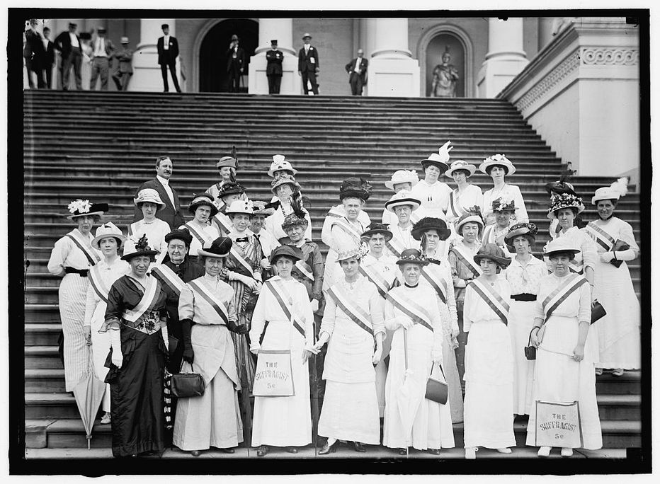
Premena demokracií v čase
1. začlenenie:
Postupné začleňovanie dospelej populácie do demos
postupné odstraňovanie obmedzení všeobecného volebného práva:
pohlavie, majetok, vzdelanie a rasa - posledné bolo odstránené v Južnej Afrike až v roku 1994)

Slide 10
Premena demokracií v čase
FRA, GER, SWI všeobecné volebné právo mužov od roku 1848, USA 1870
volebné právo žien sa šírilo pomaly: Nový Zéland 1883, Austrália 1902, Fínsko 1907, Švajčiarsko 1971
vek: zvyčajne od 25 do 21 a 18 rokov, v niektorých krajinách 16 rokov

Slide 11
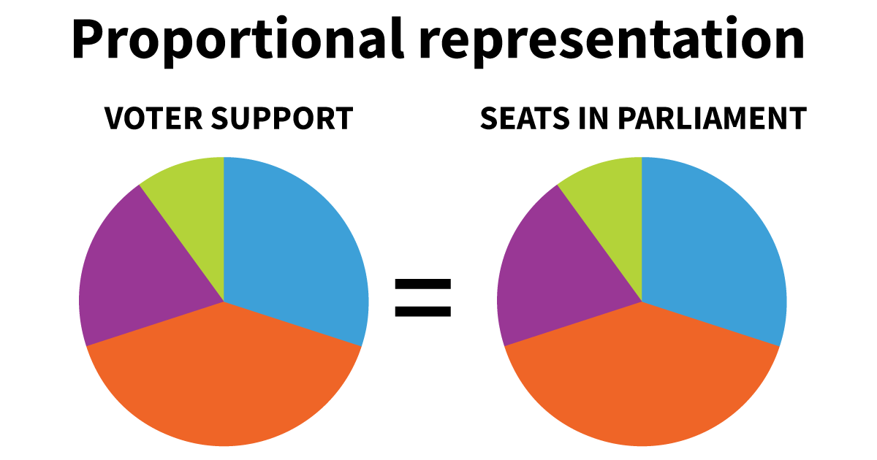
Premena demokracií v čase
2. zastúpenie: právo vytvárať politické organizácie (strany) a získať parlamentné zastúpenie
v mnohých krajinách v podstate to isté ako zavedenie proporčných volebných systémov
PR sa zvyčajne zavádzali preto, lebo skupiny voličov/strany, ktoré nemali právo hlasovať, sa časom stali silnejšími
Fínsko 1907, Holandsko 1917, Nemecko 1918

Slide 12
Premena demokracií v čase
3. úspech organizovanej opozície
situácie, v ktorých sú všetky dôležité demokratické strany akceptované ako legitímna alternatíva vládnutia
socialisti vo vláde: nikdy v USA, Kanade a Luxembursku
prvý socialistický prielom v Austrálii v roku 1904
socialisti v Európe získali moc v medzivojnovom období (Rakúsko, Nemecko, Veľká Británia, Fínsko, Nórsko)

Slide 13
Nové transformácie?
občania sú nespokojní s niektorými aspektmi fungovania demokracií.
občianska participácia klesá
klesá účasť vo voľbách, oslabuje sa identifikácia voličov so stranami, klesá miera členstva v politických stranách
voliči sa menej zaujímajú o politiku = zvyšuje sa počet "nepolitických"/odborných riešení problémov verejnej politiky

Slide 14
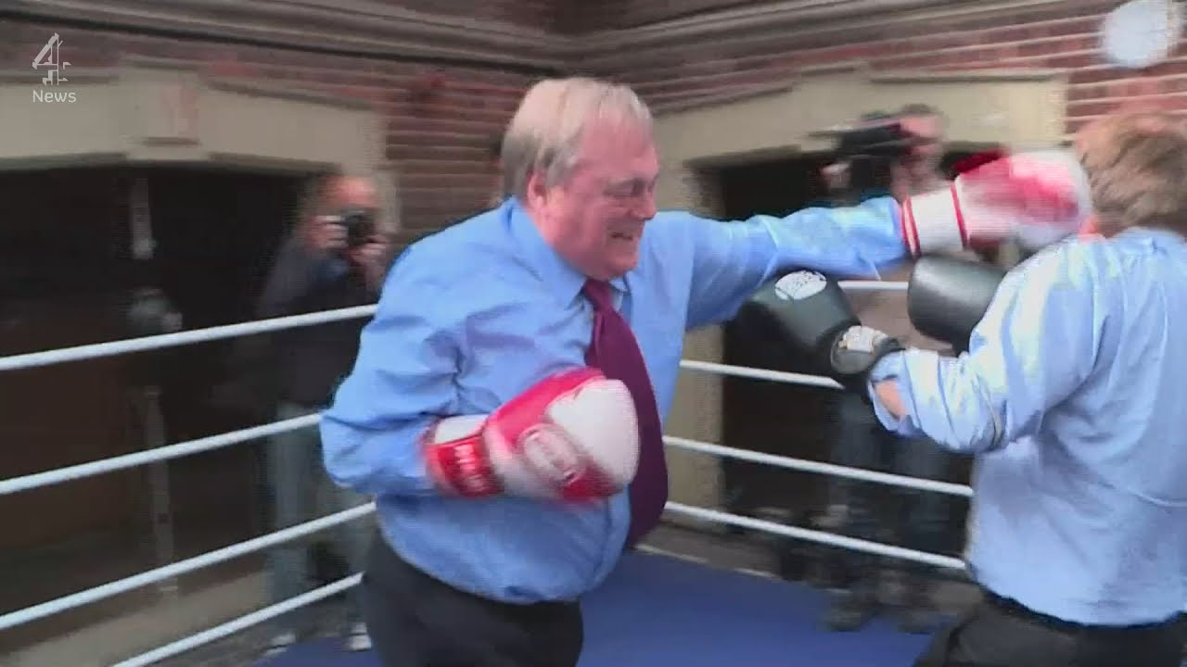
Nové transformácie?
nezávislé agentúry, regulačné orgány, centrálne banky alebo externé subjekty, ako je Európska únia.
predmetom politickej súťaže sa stalo postavenie politikov a fungovanie demokratických inštitúcií
väčšie slovo dostali voliči (referendá, participatívne rozhodovanie) alebo nestranické inštitúcie (regulačné orgány, agentúry, EÚ atď.)
voľby a strany sa stávajú menej dôležitými ako kedykoľvek predtým

Slide 15
Autokratické režimy
nedemokratický (autokratický) režim je označenie všetkých režimov, ktoré nie sú plne demokratické
líšia sa vlastnosťami svojich vládcov, legitimitou, ktorú si nárokujú, a prostriedkami, ktorými kontrolujú moc
veľmi rôznorodá kategória; cenzúra a represie sú pravdepodobne jedinými spoločnými charakteristikami

Slide 16
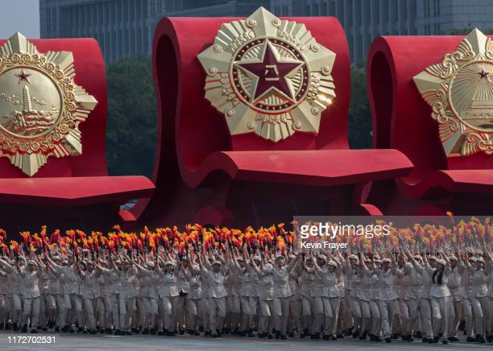
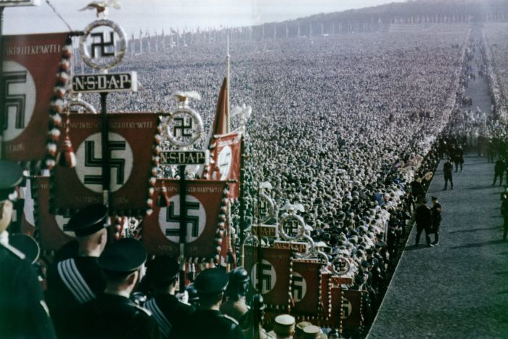
Totalitný vs. autoritársky režim
rozdiely rozpracoval Juan J. Linz (1970)
obmedzený politický pluralizmus
chýbajúca dobre rozvinutá ideológia ospravedlňujúca režim
absencia politickej mobilizácie
politické vedenie (malá skupina alebo jeden vodca), ktorého aktivity sú vo všeobecnosti predvídateľné (obmedzené, nie svojvoľné alebo neobmedzené)

Slide 17
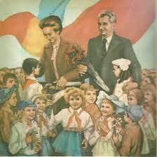
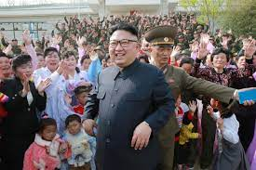
Posttotalitné a sultánske režimy
Linz a Stepan (1996) identifikovali oslabený posttotalitný režim, ktorý nebol schopný plniť svoje vlastné politické ciele
okrem toho vyčlenili absolutistické personálne diktatúry - sultánske režimy
chýbajúca ideologická angažovanosti totalitných vodcov
"strach a chamtivosť" ako hlavné motivácie ich stúpencov

Slide 18
Typy autoritárskych režimov
A) Absolútne (vládnuce) monarchie
Saudská Arábia, SAE, Omán, Katar, Brunej
Pretrvávanie?
Dynastie, rentiérske štáty (ropa), koloniálne dedičstvo
B) Osobní diktátori a silní vládcovia
Putin v Rusku, Suharto v Indonézii, Pinochet v Čile, Kim Čong-un v Severnej Kórei
Populistické voľby, vojenské prevraty, štáty jednej strany

Slide 19
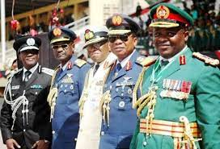
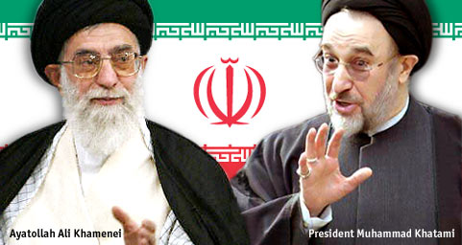
Typy autoritárskych režimov
C) Vojenská vláda
Kolektívna, otvorená alebo skrytá, trvalá alebo prerušovaná
Barma, Thajsko
D) Teokracie
Iránska Rada strážcov

Slide 20
Prečo autoritárske režimy pretrvávajú
autoritárske režimy na Blízkom východe - nepriaznivá ("islamská") politická kultúra
geografická izolácia od centier demokracie (len málo krajín hraničí priamo s úspešnými modelmi demokratického vládnutia)
Blízky východ a severná Afrika nie sú jedinečné, pokiaľ ide o ich slabú vybavenosť predpokladmi demokracie
Iné podobne znevýhodnené regióny dokázali uskutočniť prechod k demokracii

Slide 21
Prečo autoritárske režimy pretrvávajú
Bellin: Robustnosť donucovacieho aparátu je kľúčovou premennou; závisí od
fiškálneho zdravia: Bezpečnostný establišment bude menej lojálny, keď je jeho financovanie vážne ohrozené
medzinárodných podporných sietí
robustnosť je nepriamo úmerná úrovni jej inštitucionalizácie
miery, do akej čelí vysokej úrovni mobilizácie obyvateľstva

Slide 22
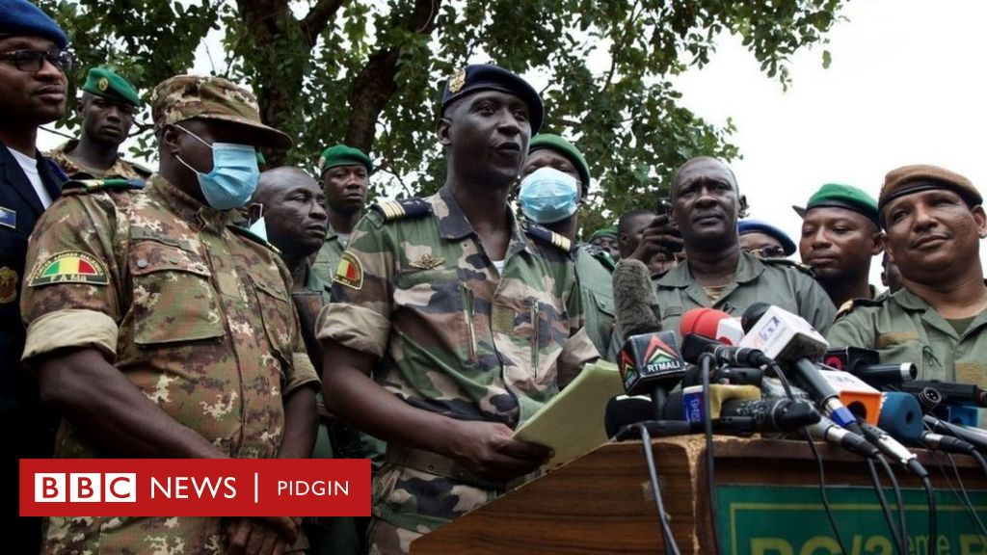
Ako fungujú diktatúry
Geddes a kol (2018): 280 v rokoch 1945 až 2010
45 % autoritárskych režimov v tomto období bolo výsledkom prevratov
armády a politické strany sú skupinami, ktoré najčastejšie preberajú moc
mnohé prevraty vyrastajú zo sťažností vojenských dôstojníkov, zvyčajne tých, ktorí boli vylúčení z povýšenia (napr. pre svoj etnický pôvod)
keď sa autokrati dostanú k moci, musia spolupracovať s podriadenými, aby si vytvorili politickú základňu, ale zároveň si chcú udržať lojalitu svojich podporovateľov

Slide 23
Diktátorova dilema
musia poskytnúť svojim priaznivcom dostatok výhod, aby si zabezpečili ich lojalitu.
ale nie toľko, aby sa niektorý z nich mohol stať vyzývateľom
poskytovať nepretržitý tok výhod, pretože samotné sľuby nemôžu stačiť
autokrati prežívajú vďaka delegovaniu právomocí a patronáže alebo prerozdeľovaniu pôdy a iných zdrojov

Slide 24
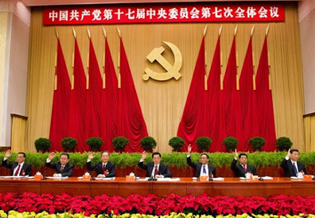
Rola organizácií
autokracie založené na politických stranách: Strany mobilizujú spoločnosť a poskytujú občanom výhody,
t. j. vytvárajú závislosť, ktorá zabezpečuje podporu a spoluúčasť obyvateľstva
autokracie riadené hegemonickými politickými stranami trvajú dvakrát dlhšie ako autokracie, ktoré ich nemajú

Slide 25
Voľby a parlamenty
podvodné voľby a slabé zákonodarné orgány sú pre autokratov užitočné:
ponúkajú diktátorom spôsob, ako kontrolovať svoje vlastné režimy
miestne voľby odhaľujú kompetencie nižších straníckych funkcionárov (nízka účasť = nízka schopnosť)
celoštátne voľby signalizujú silu vlády potenciálnym vyzývateľom
Parlamenty: na rozdelenie opozície prostredníctvom strategického prerozdelenia materiálnych výhod

Slide 26
Nové formy autokracie
Geddes a kol. prehliadajú hybridné režimy, v ktorých sú podmienky hry naklonené vládnucim subjektom, aj keď výsledok konkrétnych volieb nie je vopred určený.
v posledných dvoch desaťročiach približne 2/3 autokratických režimov organizujú voľby s účasťou viacerých strán
absolútne autokracie vs. volebné autokracie: voľby sa konajú, ale nespĺňajú medzinárodné normy pre súťaž viacerých strán

Slide 27
Nové formy autokracie
manipulácia kľúčových politických inštitúcií:
parlamenty: obmedzené právomoci, manipulované zloženie, fragmentácia
voľby: obmedzenia slobodných volieb: mnohí opoziční kandidáti nemajú právo kandidovať, výsledky volieb sú zmanipulované, obmedzenia opozičných kampaní atď.
médiá: štátny monopol na tlačové kapacity v krajine, štátom sponzorované reklamy, fingované daňové problémy atď.
Dilemy pre opozíciu: zúčastniť sa na voľbách, a tým legitimizovať režim, alebo ich bojkotovať, a tým stratiť akúkoľvek možnosť ovplyvniť ho?
riziká pre režim: nie je možné povoliť autonómne inštitúcie A úplne vylúčiť možnosť opozície prevziať moc

Slide 28
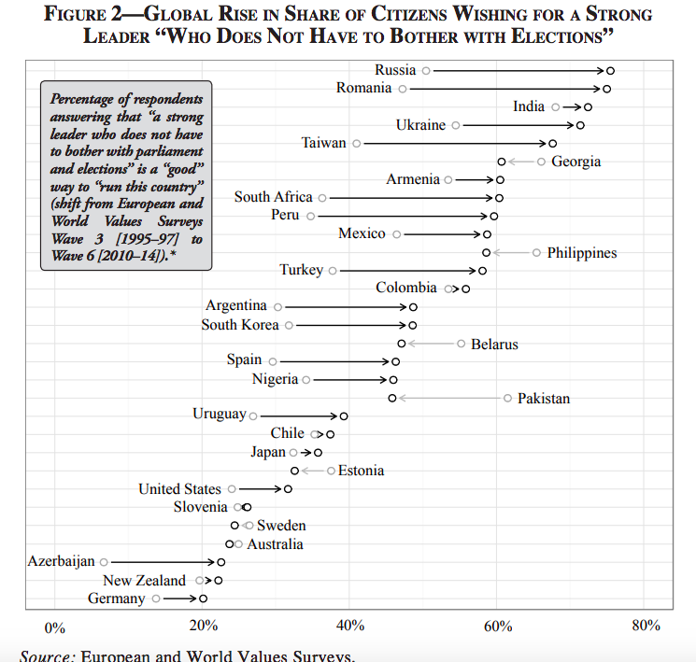

Slide 29
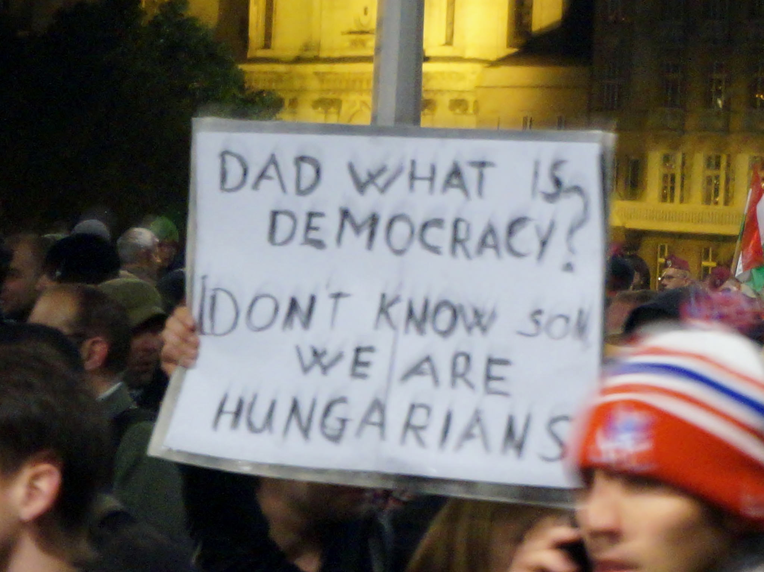
Konsolidácia a dekonsolidácia demokracií
vedú postojové zmeny k inštitucionálnym zmenám?
je demokracia bezpečná po dosiahnutí konsolidácie demokracie?
ÁNO: Huntington: test dvoch výmen vlád
ÁNO: Linz a Stepan: postojová, ústavná a behaviorálna dimenzia konsolidácie režimu
Skóre demokracie Freedom House sa znižuje kvôli hybridným režimom

Slide 30
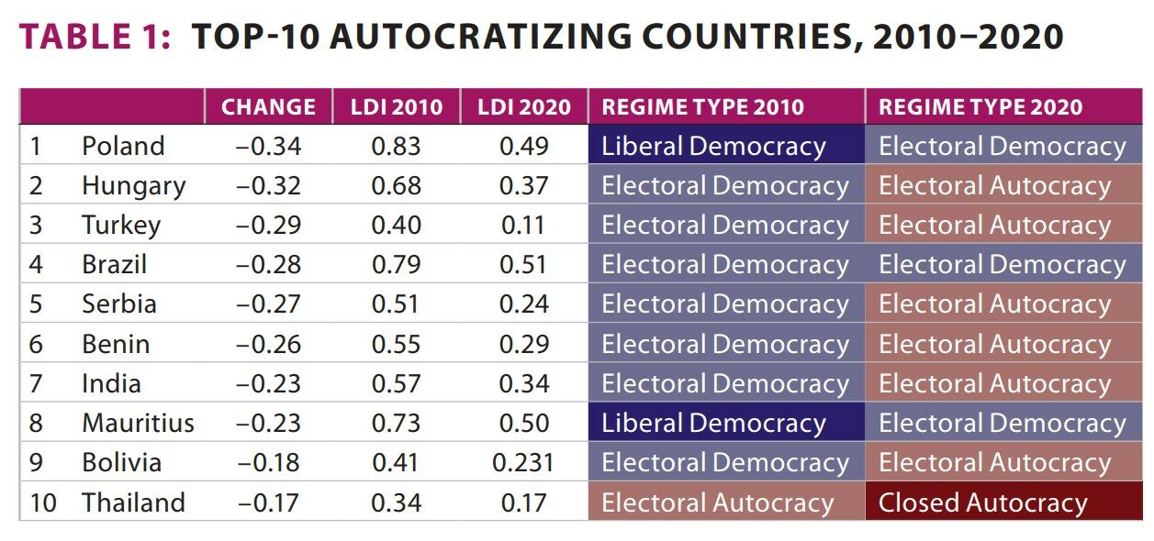
https://stockholmcf.org/turkey-among-top-3-countries-with-steepest-decline-in-liberal-democracy-index-report/

Slide 31
Rozklad demokracie
pomalé, ale sústavné podkopávanie noriem a inštitúcií predstavuje väčšiu hrozbu ako náhle prevraty
široká škála aktérov môže postupne podkopávať demokraciu pod rúškom zákonnosti
potenciálni diktátori útočia na súdy, zastrašujú tlač, obmedzujú občiansku spoločnosť a využívajú parlamentnú väčšinu na presadenie nových zákonov a ústav

